Slide 1

우분투 리눅스 실습 4주차
3장 – 문서 편집하기
4장 – 셸 사용하기

Slide 2
실습 조교
김유진
- 010 7550 0882
- lakeeye1220@gmail.com
허서훈
- 010 2030 5889
- sh931123@gmail.com
연구실 : 513호
- 문의 사항은 문자 또는 email

Slide 3
유의 사항
이론 수업 후에, 책에 있는 예제를 직접 따라해 보는 것이 좋습니다.
실습을 먼저 완료한 학생은 실습실에서 퇴실해 주시길 바랍니다.
실습을 완료한 친구는 다른 친구들에게 논리적인 오류의 힌트를 주는 것은 괜찮지만 코드 대부분을 알려주는 경우에 두 사람 모두 감점조치를 취하겠습니다.
제출한 실습 파일의 코드가 다른 사람과 동일 할 시, 감점 조치를 취하겠습니다.

Slide 4
실습 제출 방식
실습 시간 내에 검사를 받지 못한 경우
제출 파일
- 실습 코드 캡처 (파일 저장 : n번 코드)
- 각 실습 문제에 대한 결과 캡처 (캡처 파일 저장 : n번 결과)
메일 제목 & 파일 제목
- [리눅스]n주차_학번_이름
제출 기한
- 실습이 이루어진 주의 토요일 자정 까지 (AM 12:00)

Slide 5
준비 사항
리눅스 사용자
- 사용자 계정 : user1
- 사용자 비밀번호 : ubuntu1

Slide 6
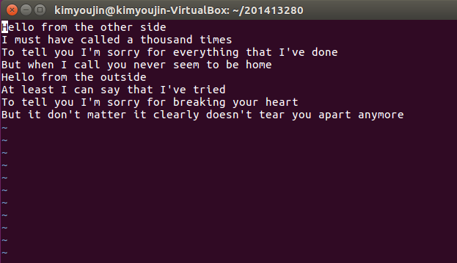
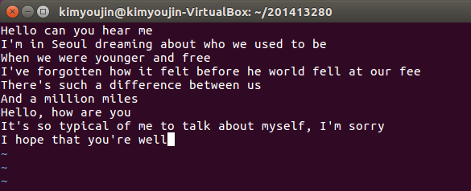
실습 문제(1/4)
홈 디렉터리에서 자신의 학번 디렉터리를 생성
‘hello.txt’ , ‘world.txt’파일을 생성
다음의 문서를 작성, 저장
- 입력모드 = i // 명령모드 = esc
- 저장 = :wq (마지막 행 모드로 저장 후 vi 편집기 종료)
hello.txt
world.txt

Slide 7
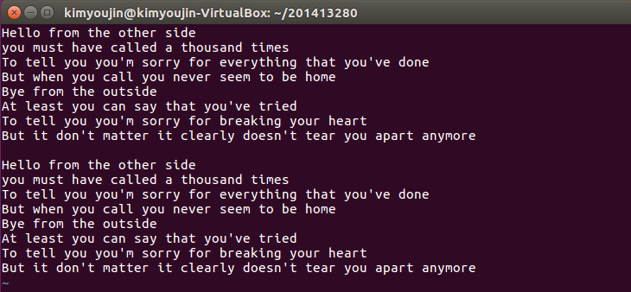
실습 문제(2/4)
1번 문제 ( hello.txt )
- 파일 전체에서 ‘I’를 ‘you’ 로 변경 (바꾸기 명령 키 사용)
- 5번째 행의 ‘Hello’만 ‘Bye’로 변경 (바꾸기 명령 키 사용) : 부분
- 처음부터 끝까지 텍스트를 복사하여 붙여 넣기
결과 화면

Slide 8
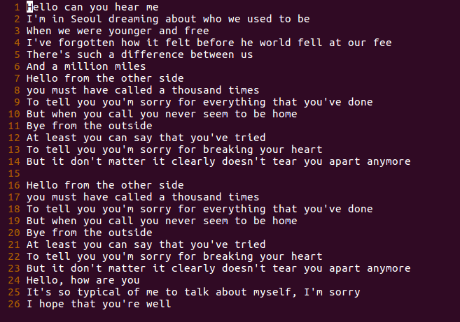
실습 문제(3/4)
- world.txt의 7행에 hello.txt 내용 삽입 : 부분
- hello.txt의 행 번호 출력
결과 화면

Slide 9
실습 문제 (4/4)
2번 문제 (4점)
- week4 디렉터리 생성
- 표준 입력을 받아 output1 과 output2 생성
- output1 : 자신의 이름, 학번, 현재 위치 확인 명령어, 현재 위치에서의 숨김 파일 출력 명령어
(/home/user1/week4 라고 출력되어야 함)
- output2 : 운영체제 이름, 호스트 이름, 로그인 셸 , 사용하는 언어 환경 변수
- output1과 output2 파일의 내용을 합쳐서 t.out 파일에 합쳐서 저장
3번 문제 (3점)
- TEST 라는 셸 변수에 호스트 네임, 현재 위치를 동시에 출력하는 명령어를 넣어 저장
- 터미널에 t 라고 입력하면 TEST에 저장된 문구를 출력하도록 alias를 설정

Slide 10
수고하셨습니다.

